Slide 1
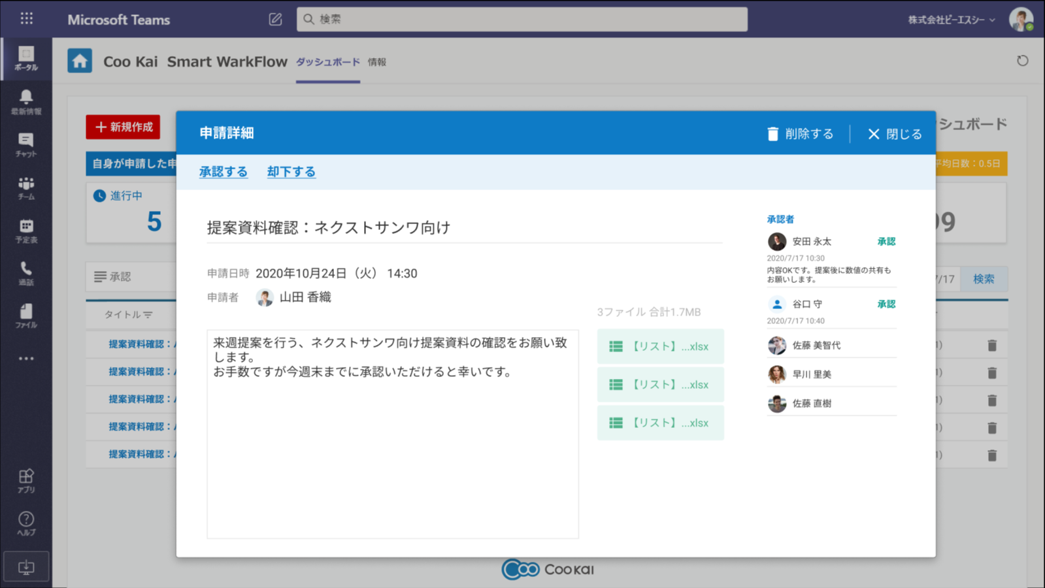
Dashboard screen_Approver_Low resolution（1366×768）
Adjust the size of the detail modal to fit into a low resolution screen. High resolution should use the same modal. See next page for new size.

Slide 2
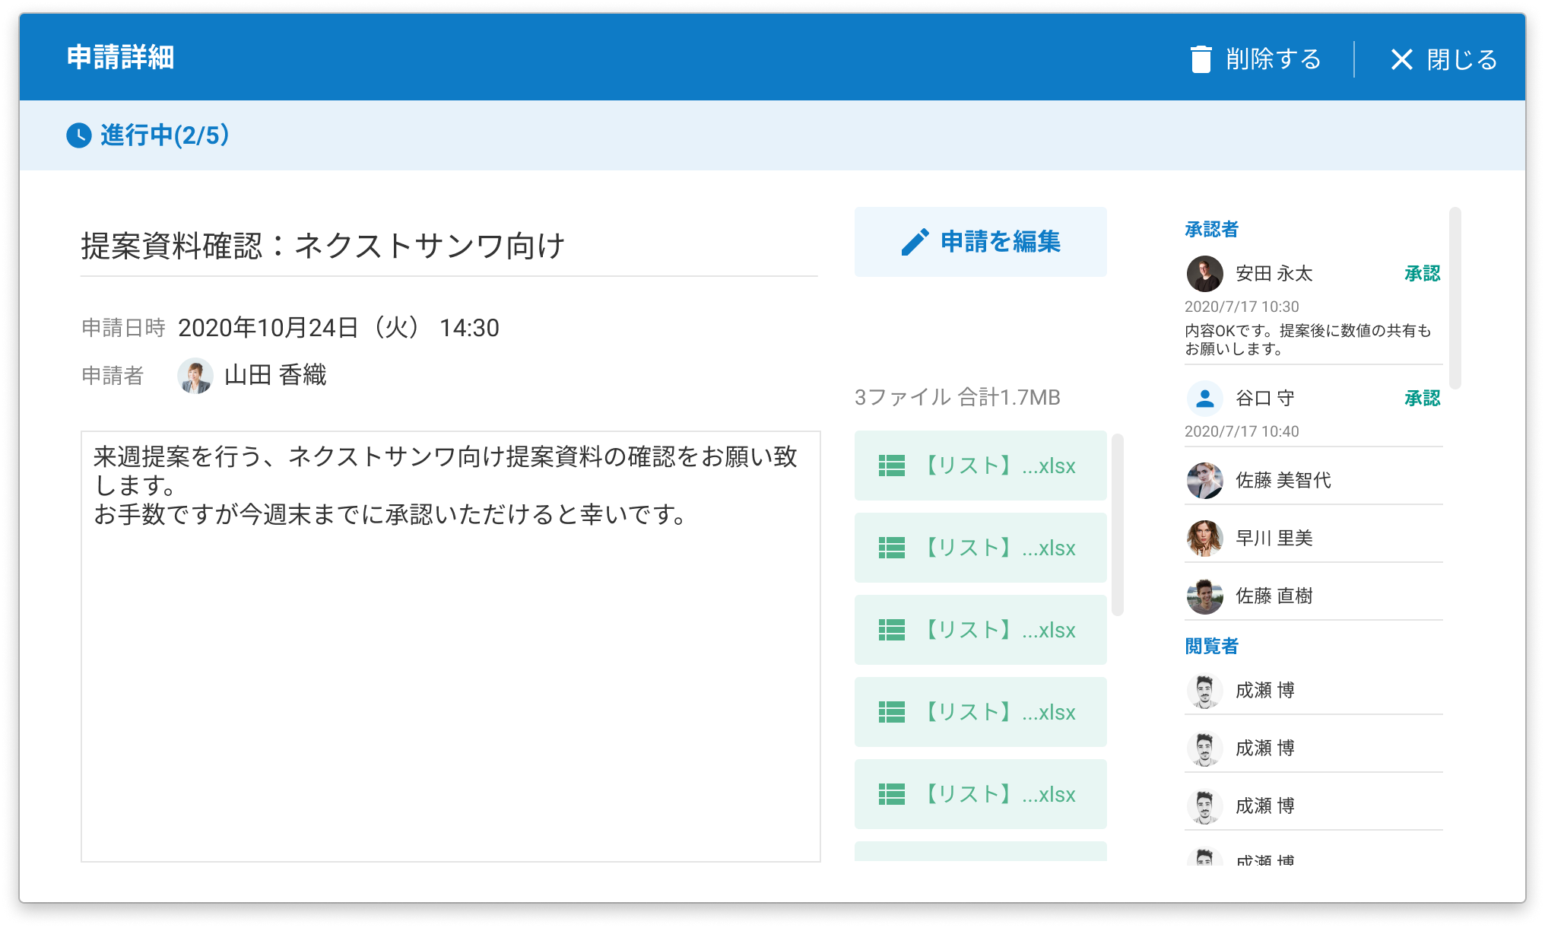
Detail screen
Frame
border: 1px solid #E5E5E5; box-shadow: 0px 4px 12px rgba(0, 0, 0, 0.25);
border-radius: 3px;
Title
font-weight: normal;
font-size: 20px;
Date and time of application/applicant
item name :
font-weight: normal;
font-size: 14px;
Content :
font-weight: normal;
font-size: 16px;
Avatar image size ：24px
comment：
font-weight: normal;
font-size: 16px;
Request edit button
width: 166px;
height: 46px;
font-weight: bold;
font-size: 16px;
アイコン:edit
Approver/Reader
Item name：
font-weight: bold;
font-size: 12px;
Avatar image size ：24px
name
font-weight: normal;
font-size: 12px;
Answer status
font-weight:bold;
font-size: 12px;
Answer date&time/comment
font-weight: normal;
font-size: 10px;
Comments can display up to 50 characters Tooltips when hovering over
font-weight: normal;
font-size: 16px;
icon:
削除する→delete
閉じる→close
All 24px
font-weight: bold;
font-size: 18px;
56px
48px
24px
24px
24px
480px
40px
24px
40px
40px
添付ファイルの合計数と容量の合計を表示
ファイルの種別によってカラーとアイコンを出し分け
詳細は、次ページを参照してください。
990px

